Slide 1
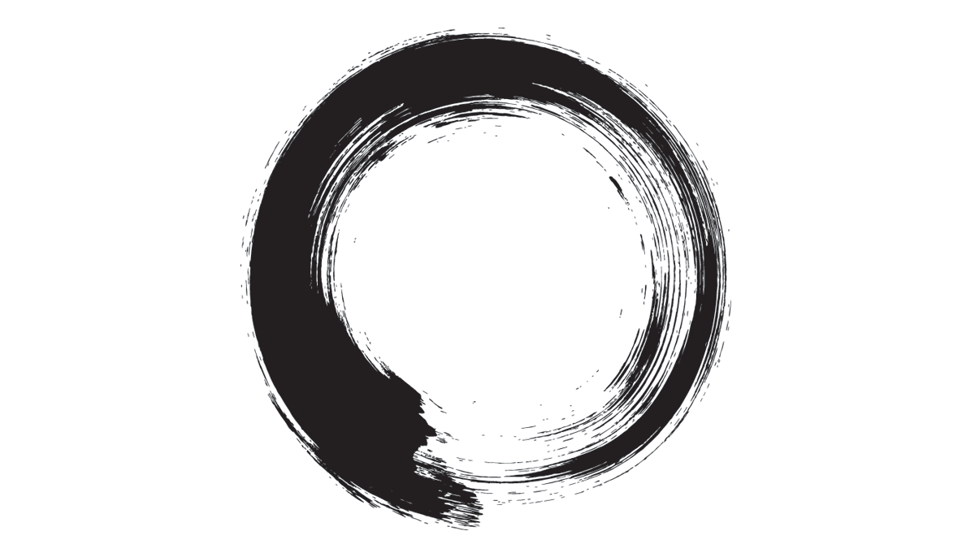
Der Zellzyklus

Slide 2
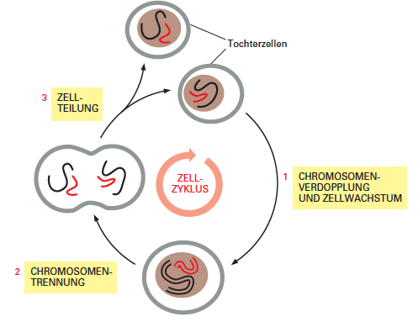
Prinzip des Zellzyklus

Slide 3
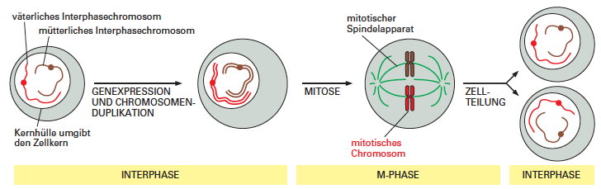
Phasen des Zellzyklus: Mitose und Interphase
Wichtig: bei der Mitose wird je ein Chromatid der mütterlichen und
der väterlichen Chromosomen vererbt
Die Mitose (Zellteilung) ist eine Phase des Zellzyklus!

Slide 4
Phasen des Zellzyklus
Interphase, bestehend aus:
1. G₁ (G=gap): stoffwechselaktiv (“Ruhekern”), Wachstum, Proteinsynthese
Potentielles Ausscheren in Ruhephase
2. S (S=Synthese): DNA-Replikation, Bildung der Schwesterchromatiden
3. G₂ (G=Gap): meist kurz, Wachstum, Zelle bereitet sich auf Mitose vor:
Verdopplung Centromer
4. M-phase = Mitose
Kernteilung und Zytokinese -> Aus Mutterzelle werden 2 Tochterzellen
Hauptaufgaben der Mitose
Trennung Schwesterchromatiden mit Hilfe des Spindelapparates
Entstehung genetisch identischer Tochterzellen mit diploidem Chromosomensatz
Vorraussetzung für Gewebewachstum (“asexuelle” Fortpflanzung)

Slide 5
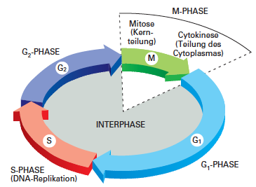
Die vier Phasen des Zellzyklus
M-Phase geht sehr schnell
(1h von insgesamt ca. 16h)
in G1-Phase kann die Zelle in einen
Ruhestatus übergehen (G0)
-> kann sehr lange dauern

Slide 6
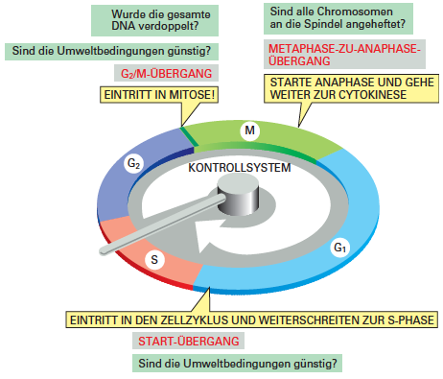

Der Zellzyklus besitzt Checkpunkte

Slide 7
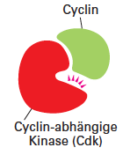
Das Kontrollsystem des Zellzyklus beruht auf Kinasen
und Cyclinen
Cyclin-abhängige Proteinkinasen
Phosphorylieren verschiedene Zellstrukturen
Treiben so den Zellzyklus voran
Konstitutiv vorhanden
Cycline
Regulieren die Kinasen
Zyklisch auf- und abgebaut
G₁-Cycline: binden an Cdks und vermitteln Eintritt in die S-Phase
S-Cycline: regen die Chromosomenduplikation an
M-Cycline (z.B. Cyclin B): aktivieren Cdks während der G₂-Phase
Vermitteln Eintritt in die Mitose
Bei steigender Cyclin B-Konzentration wird Mitose-Promoting Factor (MPF) gebildet
Phosphoryliert Histon H1 -> Kondensierung der Chromosomen
Phosphoryliert MAPs -> Bildung Spindelapparat
Phosphoryliert Lamine -> Auflösung der Kernhülle

Slide 8
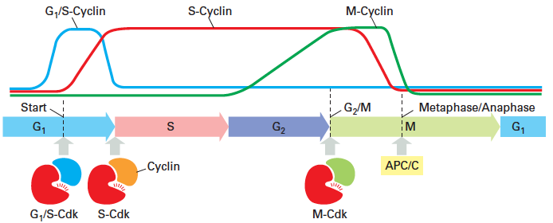
Das Kontrollsystem des Zellzyklus beruht auf Kinasen
und Cyclinen
G₁-Cycline: binden an Cdks und vermitteln Eintritt in die S-Phase
S-Cycline: regen die Chromosomenduplikation an
M-Cycline (z.B. Cyclin B): aktivieren Cdks während der G₂-Phase
vermitteln Eintritt in die Mitose
Abbau der Cycline durch Proteasom (siehe Vorlesung Proteine)

Slide 9
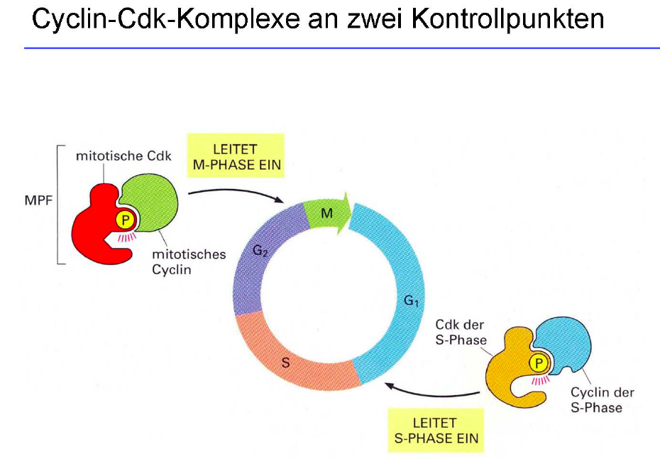

Slide 10
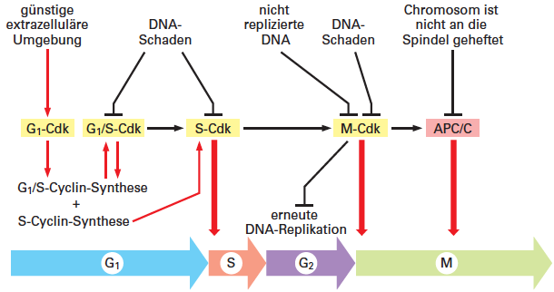
Cycline und Cdk5 sind Sensoren für Probleme,
welche im Zellzklus auftreten können

Slide 11
Das Kontrollsystem des Zellzyklus beruht auf Kinasen
und Cyclinen
Aktivierung des MPF
durch viel Cyclin B
Abbau von
Phosphatgruppen
& Cyclin B
G₁-Checkpunkt
Strikteste Kontrolle auf DNA-Schäden, durchgeführt durch p53
p53 hält bei DNA-Schäden den Zellzyklus an, erhöht DNA Reparaturaktivität,
Kann Apoptose induzieren
Mutation von p53 ermöglicht Tumowachstum

Slide 12
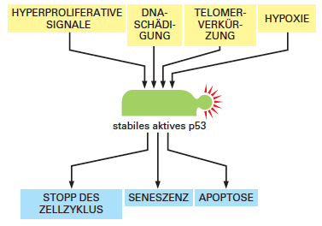
p53 ist der “Wächter des Zellzyklus”

Slide 13
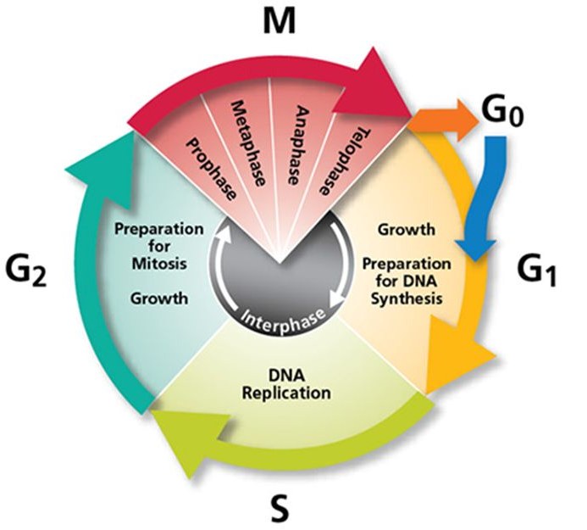
Zellen können eine G0-Ruhephase einlegen
Erfüllen normaler Funktionen ohne zu wachsen oder sich zu verdoppeln
Die meisten Nervenzellen verdoppeln sich während des gesamten
menschlichen Lebens ex utero nicht mehr
Mitose-Index:
Prozentsatz der Zellen, welche
gerade eine Mitose durchlaufen
= Indikator für Gewebewachstum
z.B. bei Nervenzellen sehr niedrig

Slide 14
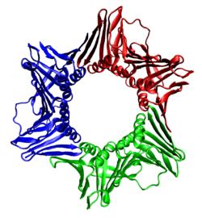
Marker für einen aktiven Zellzyklus:
Das Protein PCNA unterstützt die DNA-Synthese
PCNA = Proliferating cell nuclear antigen
Legt sich um DNA wie eine Klemme
Rekruitiert Proteine für DNA-Replikation,
DNA-Reparatur und Chromatin-Architektur

Slide 15
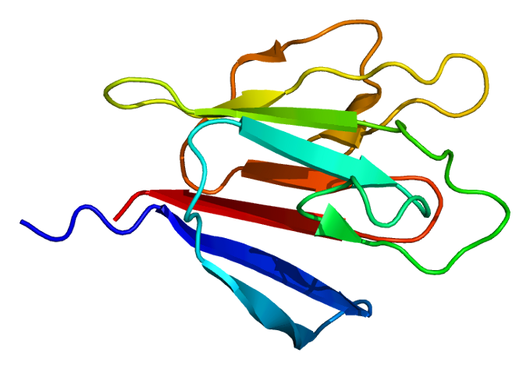
Marker für einen aktiven Zellzyklus:
Das Protein Ki-67 zeigt Zellwachstum an
Während der Interphase im Zellkern zu finden
Hilft bei der Transkription von rRNA
Fehlt in der G0-Phase
Diagnose von bestimmten Krebsarten, z.B. Brustkrebs
Verwendet um Wachstumsgeschwindigkeit von Tumoren zu bestimmen

Slide 16
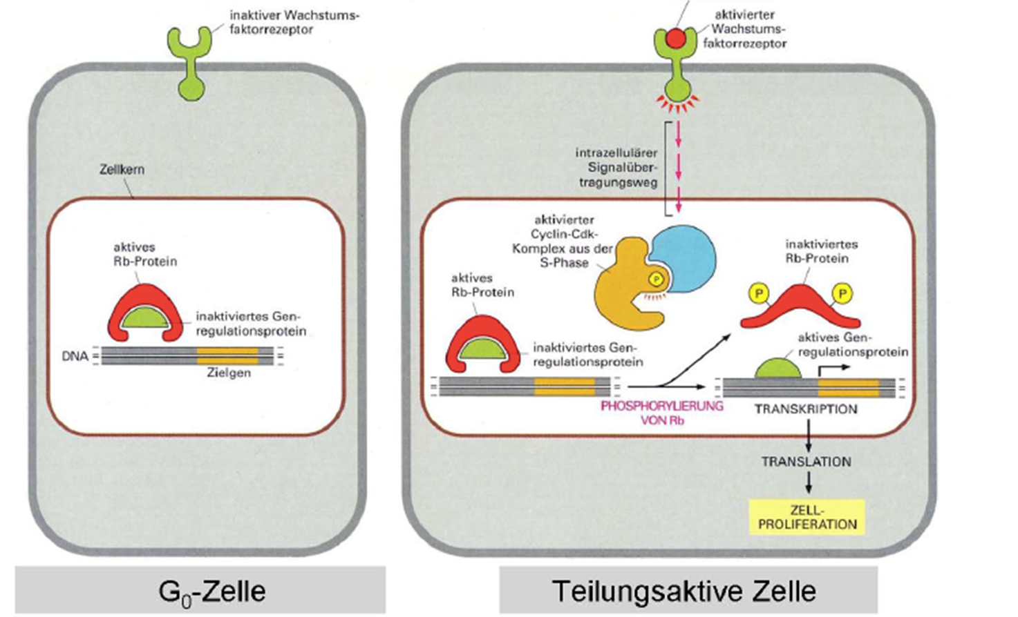
Rückkehr aus der Ruhephase: Retinoblastoma-Protein
Stimulation durch Hormone / Wachstumsfaktoren kann Zellen aus der
G0-Phase zurückholen
G1-Cyclin-Cdk5 phosphoryliert Retinoblastoma Protein (Rb)
-> Freisetzung eines Transkriptionsfaktors
-> Aktivierung von Genen für Initiation des Zellzyklus

Slide 17
Rückkehr aus der Ruhephase: Retinoblastoma-Protein
Stimulation durch Hormone / Wachstumsfaktoren kann Zellen aus der
G0-Phase zurückholen
G1-Cyclin-Cdk5 phosphoryliert Retinoblastoma Protein (Rb)
-> Freisetzung eines Transkriptionsfaktors
-> Aktivierung von Genen für Initiation des Zellzyklus
Wie der Name schon sagt: Blastoma = Krebs
-> Zellzyklusstimulierende Proteine können bei Überfunktion zur
Tumorbildung führen
Proto-Oncogene stimulieren den Zellzyklus
Tumor-Suppressorgene hemmen den Zellzyklus
Mutationen in diesen Gentypen erhöhen das Krebsrisiko

Slide 18
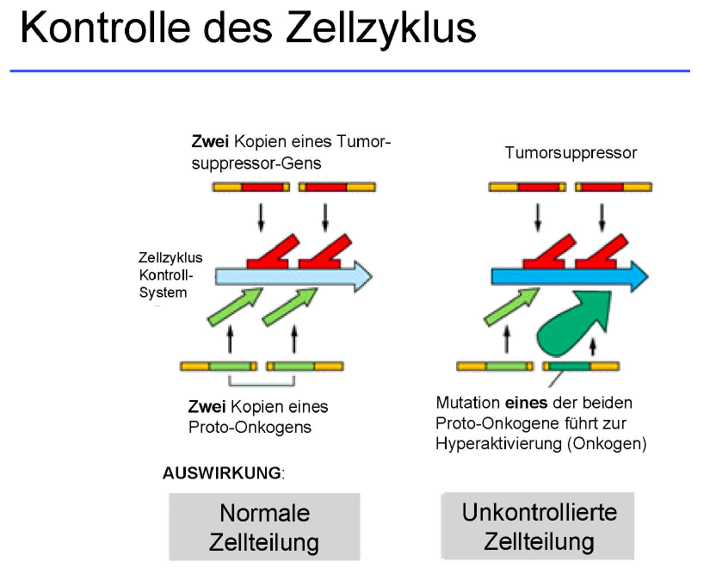
Onkogene und Tumor-Suppressor-Gene in Balance

Slide 19
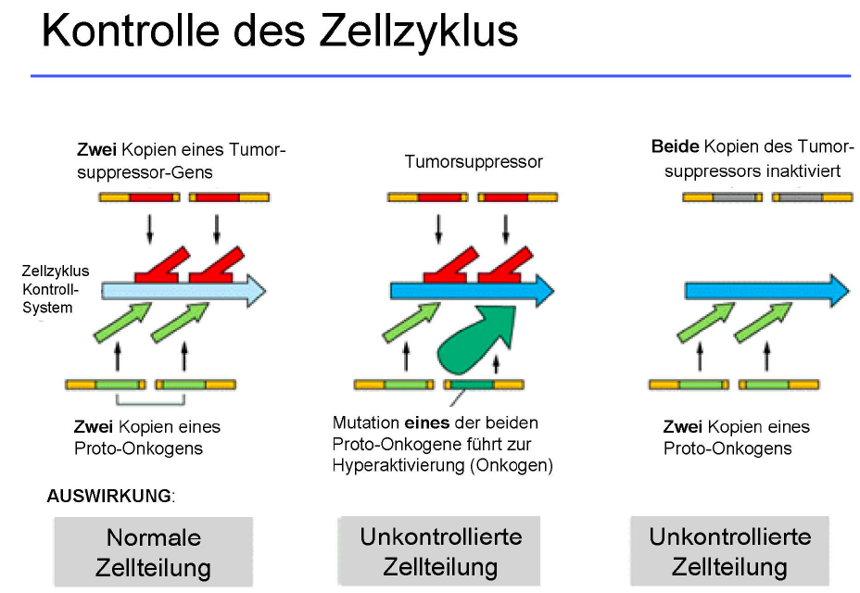
Onkogene und Tumor-Suppressor-Gene in Balance

Slide 20
Zusammenfassung Zellzykluskontrolle
- Zellzyklus besteht aus Mitose und Interphase (G1, S, G2)
- Checkpunkte zwischen den Teilschritten, um unkontrollierte
Vermehrung fehlerhafter Zellen zu vermeiden
- Checkpunkte reguliert durch Cyclin-abhängige Kinasen (Cdks) mit Cyclinen
- Start der Zellteilung durch Cdk5-vermittelte Phosphorylierung von
Retinoblastoma-Protein
- Unkontrollierte Vermehrung / fehlerhafte Checkpunktkontrolle können zu
Krebs führen

Slide 21
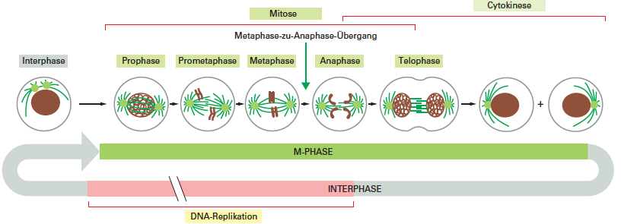
Die Mitose wird ebenfalls in Phasen unterteilt
Nur während der Mitose sind die Chromosomen
sichtbar, da stark kondensiert

Slide 22
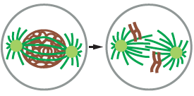
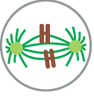
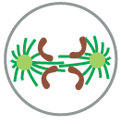
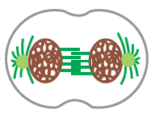
Die Mitose wird ebenfalls in Phasen unterteilt
4-5 Stadien
Prophase / Prometaphase
Chromosomen kondensieren und werden über
Kinetochor an Spindel angeheftet
Abbau Nucleolus und Kernhülle
Frage: Was war nochmal der Nucleolus?
2. Metaphase
Chromosomen ordnen sich an der
Äquatorialebene der Zelle an
Aufbau Spindelapparat
3. Anaphase
Schwester-Chromatiden trennen sich und wandern zu
entgegengesetzten Polen
4. Telophase:
Entspiralisierung Chromosomen,
Wiederherstellung von Kernhülle und Nucleolus

Slide 23
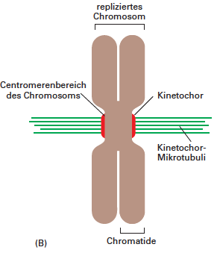
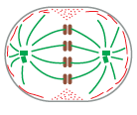
Wichtige Begriffe der Mitose
Schwesterchromatiden, verbunden am Centromer
Haben identische DNA-Sequenz (durch
DNA-Replikation entstanden)
Centromer mit Kinetochor ist Stelle, an
der die Spindelfasern angreifen
Siehe Vorlesung Zellkern
Spindelapparat
Mikrotubuli, aus Tubulin zusammengesetzt
Motorproteine
Siehe Vorlesung Zytoskelett

Slide 24
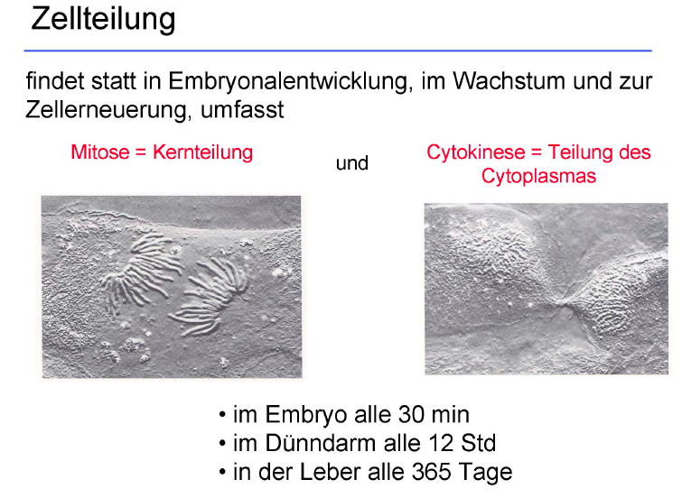
Zellteilung
Während das Zellwachstum kontinuerlich verläuft, geschieht die
Zellteilung diskontinuierlich (auf einen Schlag)

Slide 25
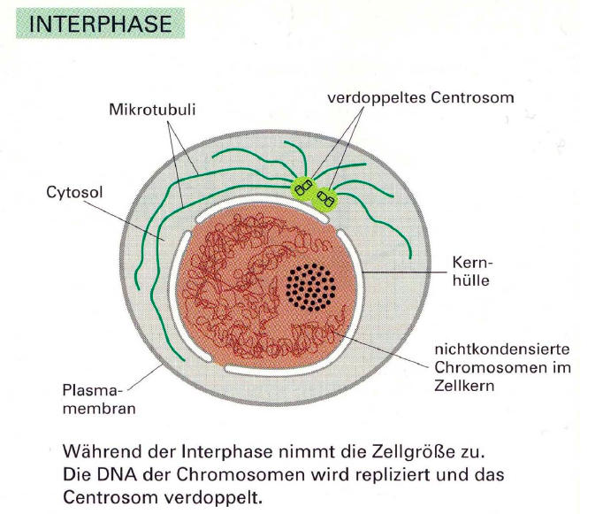
Zellzyklus: Interphase
Während der Interphase nimmt die Zellgröße zu
Die DNA der Chromosomen wird repliziert (S-Phase)
Das Centrosom verdoppelt sich

Slide 26
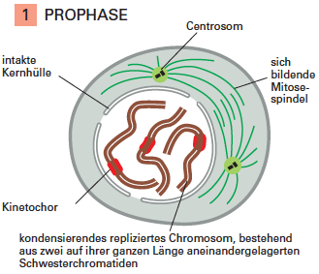
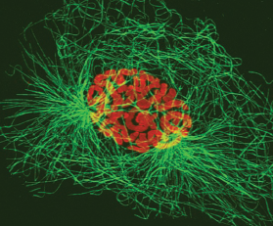
Zellzyklus: Mitose
Kondensation der Chromosomen
(Histonphosphorylierung, Condensine)
2 Schwesterchromatiden vorhanden
Bildung Mitosespindel
Centromere -> Kinetochoren
(nicht Centromer und Centrosom verwechseln ☺ )
Centriolen wandern an Zellpole

Slide 27
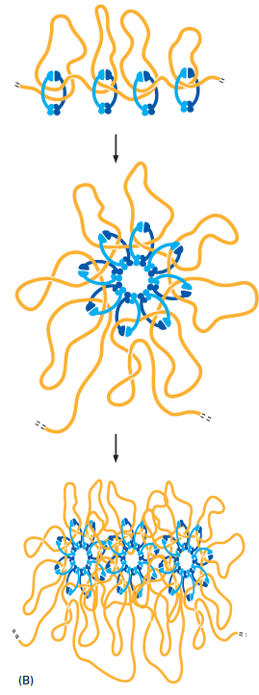
Chromosomen kondensieren mit der Hilfe von Condensinen
blau: Kondensine, gelb: Chromatin

Slide 28
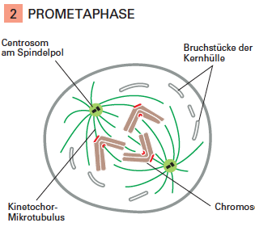
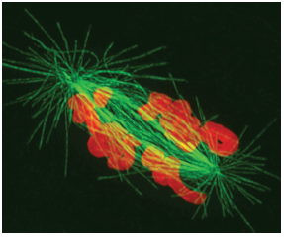
Zellzyklus: Mitose
Auflösung der Kernhülle
Anheftung Mikrotubuli an Kinetochoren
Aktive Bewegung der Chromatiden

Slide 29
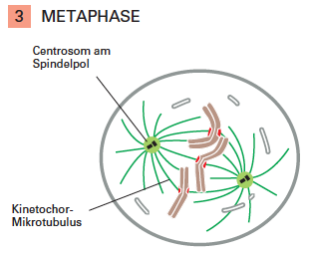
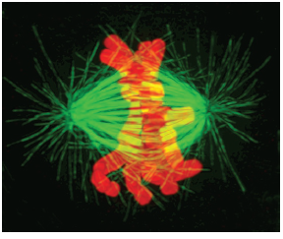
Zellzyklus: Mitose
Verbindung der Kinetochor-Mikrotubuli mit Chromatiden
“Monaster”-Struktur: sternförmig scheinende Anordnung der Chromosomen
in Äquatorialebene
Durch hohen Kondensationsgrad der Metaphase-Chromosomen
ist diese Phase der beste Zeitpunkt für Chromosomenanalysen

Slide 30
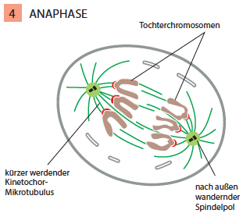
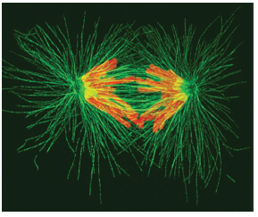
Zellzyklus: Mitose
Ziehen der Chromatiden (Tochterchromosomen) zu den Zellpolen
Durch Verkürzung der Kinetochor-Mikrotubuli und nach aussen wandernden
Spindelpolen
Bewegen der Mikrotubuli durch Dyneine und Kinesine (siehe Vorlesung Zytoskelett)
“Diaster”-Form der Chromosomen (“2 Sterne”)

Slide 31
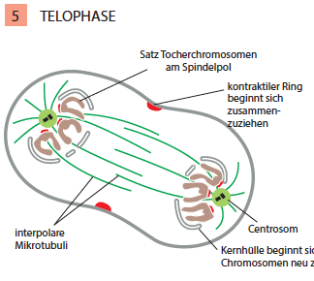
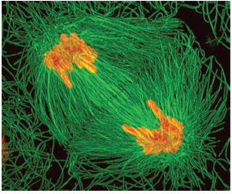
Zellzyklus: Mitose
Bildung neuer Kernmembran durch Skelettproteine auf
Chromatiden, Einbauen der Kernporenkomplexe, Einschleusen Lamine
durch Kernlokalisationssignal (siehe Vorlesung Zellkern)
Dekondensation der Chromatiden
Beginn der rRNA-Synthese
Formierung der Nukleoli
Bildung des kontraktilen Rings

Slide 32
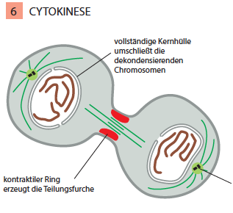
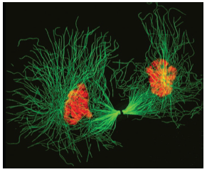

Zellzyklus: Mitose - Interphase
Durchschnüren der Mutterzelle durch kontraktilen Ring aus Actin / Myosin
durch Ausbilden einer Teilungsfurche
Entstehung zweier Tochterzellen mit eigenen Kernen
Verschwinden des Mittelkörpers (Überlappungsbereich der Mikrotubuli)
Falls Fehler bei Chromosomentrennung: Einleitung Apoptose (Zelltod)

Slide 33
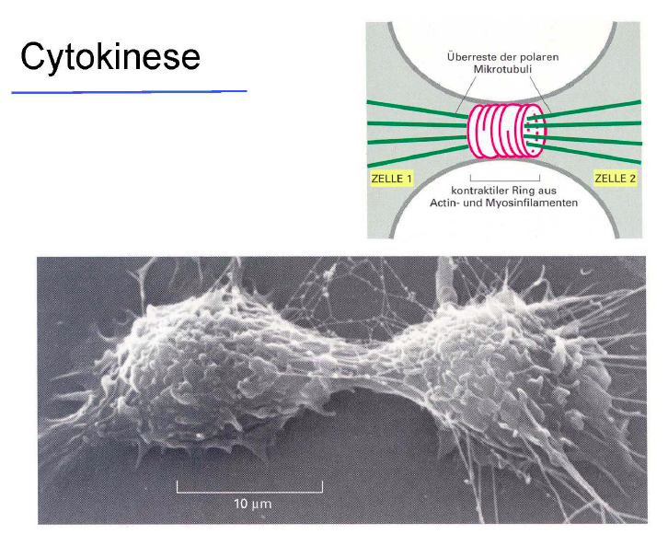

Slide 34
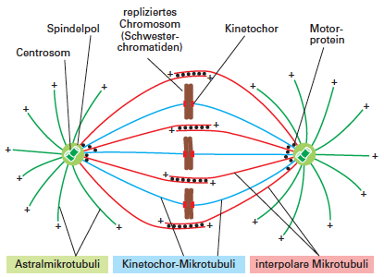
Die Mitosespindel besteht aus Mikrotubuli
Mikrotubuli für Mitosespindel rekruitieren sich aus Tubulinen des Cytoskeletts
Dieses hat sich in der Prophase aufgelöst, u.a. durch Inaktivierung von MAPs
(Microtubuli-assoziierten Proteinen)
Interpolar-Mikrotubuli: von Zellpol zu Zellpol
Kinetochor-Mikrotubuli: von Zellpol zu Kinetochor
Astral-Mikrotubuli: bleiben an Zellpolen (=Pol-Mikrotubuli)

Slide 35
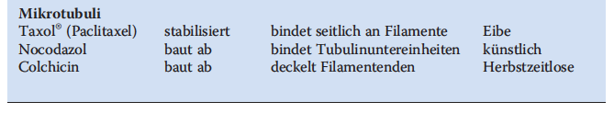
Blockierung der Mikrotubuli hemmt die Zellteilung
Einsatz als Zytostatika in Krebstherapie

Slide 36
Zusammenfassung Mitose
Stadien
Prophase / Prometaphase
Metaphase
Anaphase
Telophase
Cytokinese
Umstrukturierung des Zytoskeletts
Astral- und Kinetochor-Mikrotubuli
Kontraktiler Ring aus Actin
Ab- und Aufbau Kernlamina
Veränderungen an Chromatiden
Kondensation (Condensine)
Kinetochor an Centrosom

Slide 37
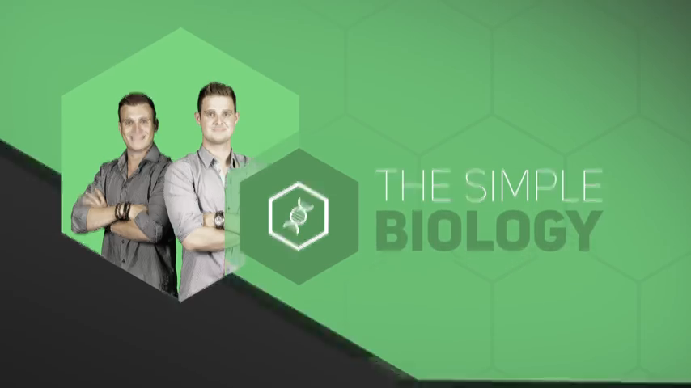

https://www.youtube.com/watch?v=lWBnQWxJ4iw&t=260s&frags=pl%2Cwn
Notes:
Macht Euch folgende Notizen:
Was ist die Aequatorialebene?
Was passiert in der Anaphase?
Wie teilen sich die Chromosomen / Chromatiden auf die Tochterzellen auf?

Slide 38
Meiose

Slide 39
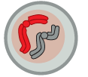
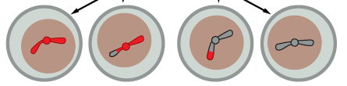
Meiose
Definition:
Besondere Art der Kernteilung bei Eukaroten die der geschlechtlichen
Fortpflanzung vorrausgeht
Griechisch “Verminderung”
Hauptmerkmale:
Tritt während der Keimzellbildung auf
Führt zu Reduktion der Chromosomensätze
Aus 1 diploiden Ausgangszelle entstehen
4 haploide Keimzellen
Ablauf:
Meiose I: Reduktionsteilung
  Trennung der Chromosomen
Meiose II: Trennung der Chromatiden

Slide 40
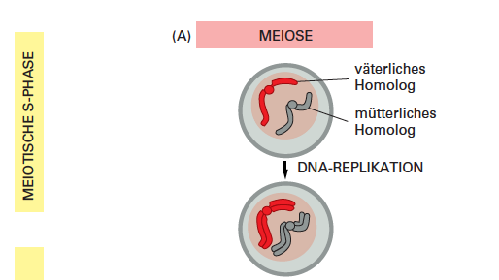
In der meiotischen S-Phase wird die DNA
repliziert
2n/2c
2n/4c
Verdopplung der
Chromatiden (c) von den
homologen Chromosomen (n)
Homologe Chromosomen:
Gleiche Chromosomen (z.B. Chromosom 21) von Vater und Mutter

Slide 41
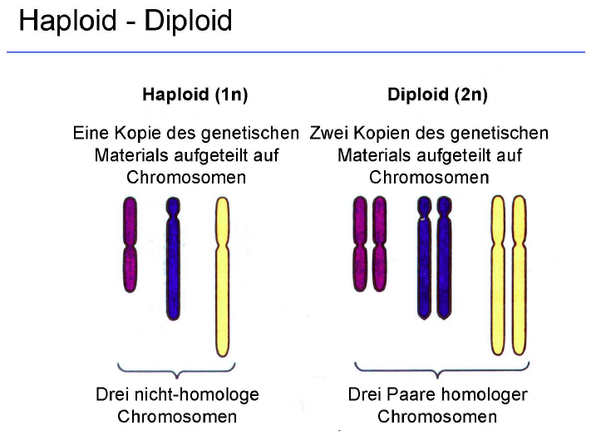
Haploid und Diploid

Slide 42
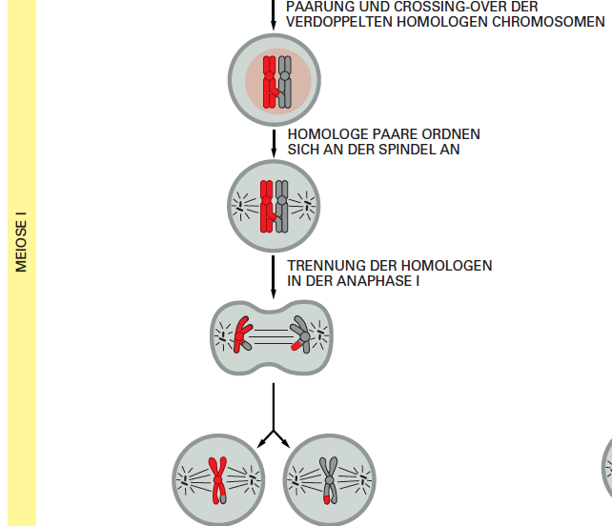
Während Meiose I werden homologe Chromosomen
getrennt und Crossing over findet statt
1n/2c

Slide 43
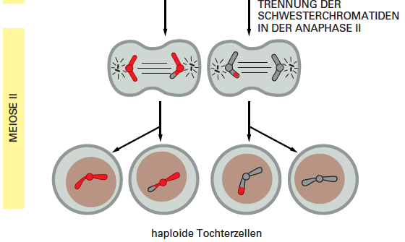
Während Meiose II trennen sich die Chromatiden
1n/1c

Slide 44
Phasen der Meiose I (Reduktionsteilung)
Prophase I:
Dauert lang (Tage bis Jahre)
5 Stadien
Aneinanderlagern der homologen Chromosomen zum synaptonemalen Komplex
Metaphase I
Anaphase I
Telophase I

Slide 45
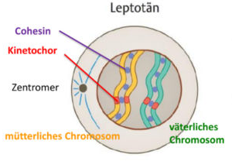
Phasen der Meiose I, Prophase: 1. Leptotän
Griech. “leptos” zart; “taenia”, Band
Jedes Chromosom besteht aus 2 Schwesterchromatiden
Chromosomen werden als kleine Fäden sichtbar
Beginn der Chromatinkondensation
Chromosomen an Kernmembran fixiert

Slide 46
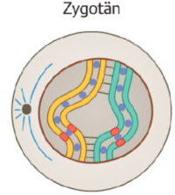
Phasen der Meiose I, Prophase: 2. Zygotän
Griech. “zyg-”, vereinigen
Paarung der homologen Chromosomenpaare
Ausbildung Synaptonemaler Komplexe zwischen den Chromosomen
Zusammenliegen von Tetraden (Gebilden aus insgesamt 4 Chromatiden)

Slide 47

Phasen der Meiose I, Prophase: 2. Zygotän

Slide 48


Aufbau des
synaptonemalen
Komplexes

Slide 49

Phasen der Meiose I, Prophase: 3. Pachytän
Griech. “pachys”, dick
Chromosomen sind auf ganzer Länge über synaptonemalen Komplex verbunden
Austausch von Erbinformationen durch Crossing over der Nicht-Schwesterchromatiden

Slide 50

Rekombination: Mixing it up
Crossing over ermöglicht Vermischung von Genmaterial der beiden Eltern
Bivalent
Struktur aus zwei verdoppelten Chromosomen = 4 Chromatiden
Chiasma (von griech. X “Chi”)
= Kreuzungsstelle von Chromatiden mütterlicher und väterlicher Chromosomen

Slide 51

Crossing over während der Meiose I
in jedem Chromosomenpaar des Menschen erfolgen 2-3 Crossing over
Zweck: Erhöhung der genetischen Variabilität
Rekombination während der Meiose kann dazu benutzt werden, Genkarten aufzustellen:
Je näher 2 Gene beisammen liegen, desto unwahrscheinlicher ist es,dass sie durch Crossing over getrennt werden
(Angabe der Rekombinationswahrscheinlichkeit in % oder Centimorgen)
Dies war nützlich, um die Lage von Genen auf Chromosomen zu bestimmen,
bevor das humane Genom komplett sequenziert war.

Slide 52

Phasen der Meiose I, Prophase: 4. Diplotän
Griech. “diplos”, doppelt
Verschwinden des synatonemalen Komplexes, Parallelanordnung lockert sich
Rekombinationsstellen werden als Überkreuzungen (Chiasmata) sichtbar

Slide 53

Phasen der Meiose I, Prophase: 5. Diakinese
Auflösen der Kernmembran
Trennen der Chromosomen, maximale Kondensation
Ausbildung Metaphaseplatte
Beginn Formieren des Spindelapparates

Slide 54
Während Meiose werden homologe Chromosomen
getrennt und Crossing over findet statt
1n/2c

Slide 55
Während Meiose II trennen sich die Chromatiden
1n/1c

Slide 56

Prophase I
Prämeiotische
Interphase
Leptotän
Zygotän
Pachytän
Diplotän
Diakinese
Metaphase I
Anaphase I
Telophase I
Metaphase II
Anaphase II

Slide 57


Slide 58

Vergleich Mitose und Meiose

Slide 59

Fehler bei der Meiose
Nondisjunction
Homologe Chromosomen / Schwesterchromatiden trennen sich nicht
z.B. Down-Syndrom (Trisome 21)
3 Kopien des Chromosoms 21
-> körperiche Anomalien, geistige Retardierung
Auftreten 1/700, Risiko steigt mit Alter der Mutter

Slide 60

Zusammenfassung Meiose
2 Kern- und 2 Zellteilungen
Bildung von 4 haploiden Gameten (Keimzellen)
Prophase kann Tage bis Jahre dauern
5 Phasen
Meiose I (Reduktionsteilung)
Trennung der homologen Chromosomen
(jedes mit 2 Chromatiden)
Meiose II (mitotische Teilung)
Trennung der Schwesterchromatiden
Source: Society 6

Slide 61
Es gibt zwei Möglichkeiten,
für Zellen zu sterben
Mit der Vielzelligkeit
trat der Tod ins Leben
Wieso muss überhaupt gestorben werden?
Spezialisierung: Zellen sind nicht mehr alle omnipotent
Die meisten Organismen können sich nicht klonen
Apoptose
= Programmierter Zelltod
Zelle zerstört sich geregelt selbst
Mechanismus: Autophagie
Umgebendes Gewebe wird nicht
in Mitleidenschaft gezogen
= Taking one for the team:
Tod der einzelnen Zelle erhöht
Überlebenschancen des Organismus
Zellulärer Suizid
Nekrose
= Pathologischer Zelluntergang
Tod durch äussere Schädigung
(Verletzung, Infektion, Vergiftung…)
Entzündung des umgebenden Gewebes
Zellulärer Tod durch Unfall

Slide 62

1. Apoptose
Wichtiger Prozess in der Entwicklung / Erhaltung mehrzelliger Organismen
Ablauf:
Zelle schrumpft
DNA wird durch Endonukleasen in kurze Stücke zerlegt
Zerfallen der Zelle in Vesikel
Endocytose durch Makrophagen
Membranbegrenzte Apoptosekörper verhindern Entzündung

Slide 63

Ablauf der Apopotose

Slide 64
Die Apoptosekaskade wird durch Caspasen vermittelt
Caspasen: Gruppe proteolytischer Enzyme
Initiator-Caspasen:
Starten die Apoptose nach Startsignal
Effektor-Caspasen:
- Werden durch die Initiator-Caspasen aktiviert
- Spalten zelleigene Proteine, z.B. Lamine und Actin
- Aktivieren Nucleasen, welche DNA zerlegen
Einige Caspasen sind inflammatorische
Proteine, die an der Reifung von T-Zellen beteiligt sind

Slide 65

Caspase-Signalweg der Apoptose

Slide 66

Caspasen können Endonucleasen aktivieren
CAD: Endonuclease
iCAD: Inhibitor von CAD

Slide 67

Bedeutung der Apoptose
Apoptose spielt eine wichtige Rolle für die Gesundheit des Organismus
Krebsentstehung:
Zellen werden nicht apoptotisch, obwohl sie sollten
Krebszellen lösen aber Apoptose bei Leukocyten aus
Embryonalentwicklung:
Modellierung von Organformen
Neurodegenerative Erkrankungen:
Nervenzellen sterben durch Apoptose
Alzheimer (Cortex, Hippocampus)
Huntington’s disease (Striatum)
Parkinson (Substantia nigra)
sich entwickelnde Mäusepfote

Slide 68

Bedeutung der Apoptose in der Embyronalentwicklung
Durch Apoptose der Nervenzellen wird Zahl der Nervenzellen
an die der Zielzellen angepasst
Überlebensfaktoren regulieren die Apoptose

Slide 69
Apoptose kann durch extrinsische oder intrinische
Signale ausgelöst werden
Extrinisch: Auslösen durch Signale ausserhalb der Zelle
Intrinsisch: Auslösen durch Signale innerhalb der Zelle
Diese kommen von den Mitochondrien

Slide 70

Extrinsische Apoptosesignale (=von aussen)
Tumornekrosefaktor (TNF)
Ausgeschüttet u.a. von nekrotischen Zellen und Makrophagen
Bindet an entsprechenden Rezeptor
-> Dessen intrazelluläre Todesdomäne wird aktiviert
-> Einleitung Apoptose
- Überproduktion bei vielen Autoimmunerkrankungen (Psoriasis,
Arthritis…)
Glucocorticoide (Cortison): Immunsuppression
Stresshormon
Hitze
Hypoxie
Nährstoffmangel

Slide 71


Extrinische Aktivierung von Caspasen z.B. durch Killer-Zellen
und Todesrezeptoren

Slide 72

Der intrinsische Apoptoseweg wird durch Mitochondrien ausgelöst
z.B. als Reaktion auf Schäden durch freie Radikale, z.B. mitochondriale DNA-Schäden
Ausgelöst durch Freisetzung von Proteinen, welche normalerweise im
Intermembranraum sitzen (z.B. Cytochrom C)

Slide 73

2. Nekrose
Ablauf
Beginnt mit dem Anschwellen der Zelle
Durch Risse in der Zellmembran („Ruptur“) strömt Calcium ein
-> Weitere Zersetzung der inneren Zelle
Lecken von intrazellulären Komponenten nach Aussen
-> Auslösen von Immunantwort und Entzündungsprozessen

Slide 74

Während der Nekrose zerfällt der Zellkern
Karyolyse
Pyknosis
Karyorrhexis
Nucleäres “Verblassen”
Schrumpfen des Zellkerns
Fragmentierung des Nucleus
Auflösen des Chromatins durch DNAse und RNAse-Enzyme
DNA kondensiert als
dichte Masse
Zellmembran reisst und Nucleus zerfällt in Teile
Auflösung des Zellkerns
Nekrotische, zellkernlose Zelle

Slide 75
Bedeutung und Behandlung der Nekrose
Folge z.B. von:
Verletzungen, Entzündungen, Vergiftungen, Verbrennungen
Hypoxie & Ischämie -> Schädigung des Gehirns (Schlaganfall)
Bedeutung:
Minimierung von Schäden auf restlichen Organismus, Entfernen toter Zellen
Behandlung
Entfernen der Ursache
Stoppen sekundärer Apoptose
Entfernen nekrotischen Gewebes (Reinigung, Amputation…)

Slide 76

3. Wenn Zellen sich zu gut vermehren: Tumoren
Definition: Anschwellung des Gewebevolumens
Einteilung
Benigne (gutartige) Tumoren
- Verdrängen Gewebe
- Durchsetzung aber nicht Zerstörung
Semimaligne Tumoren
- Durchwachsen und Zerstören umliegendes Gewebe
- Keine Metastasenbildung
Maligne (bösartige) Tumoren (“Krebs”)
- Durchwachsen und Zerstören von Gewebe
- Metastasenbildung

Slide 77
Einteilung maligner Tumoren
Karzinom:
Entstehung aus dem Epithel (Haut / Schleimhaut)
z.B. Brust-/Prostata-/Leberkarzinom
Sarkom:
Entstehung aus Binde- und Stützgewebe
z.B. Krebs der Muskeln oder Blutgefässe
Neuroendokrine Tumoren
Hämatoonkologische Malignome:
Leukämie, Lymphome

Slide 78
Krebsentstehung
20% der menschlichen Gene (ca. 5.000 von 25.000) überwachen
die DNA-Duplikation (Protoonkogene, Tumorsuppressorgene,
siehe Vorlesung Zellzyklus)
Absicherungsmechanismen, multiple Checkpoints: eine Mutation
macht für gewöhnlich noch keinen Tumor
Bei weiteren Mutationen, z.B. kein Erkennen mehr von Ablesungsfehlern
UND weitere Checkpoints übersprungen
Rapidere Vermehrung -> höhere Chance für weitere Mutationen
Bei Betreffen von Apoptosegenen (z.B. p53): Zellen werden unsterblich
Weitere Mutationen ermöglichen Angiogenese, Metastasenbildung /
Resistenz gegen Sauerstoffmangel

Slide 79

Entwicklung eines Tumors
Klonale Evolution:
Ein Tumor entsteht durch sich wieder-
holende Zyklen von Mutation und
Proliferation
Bei jedem Schritt neue Mutation,
welche der Zelle einen Vorteil beim
Überleben gibt
Progressive Beschleunigung der
Tumorprogression

Slide 80

Die meisten Tumoren stammen von einer einzigen anormalen Zelle ab

Slide 81

Das Krebsrisiko kann durch den genetischen Hintergrund erhöht sein
Retinoblastoma-Protein: siehe Vorlesung Zellzyklus

Slide 82

Das Krebsvorkommen steigt mit dem Alter steil an
Eine einzige Mutation reicht nicht aus,
um Krebs auszulösen
Anhäufung von Mutationen über Zeit
führt zur akkumulativen Erhöhung
des Krebsrisikos

Slide 83

Dem Krebsrisiko kann durch carcinogene Substanzen nachgeholfen werden

Slide 84


Slide 85





Dem Krebsrisiko kann durch carcinogene Substanzen nachgeholfen werden

Slide 86

Risikofaktoren
Life-style (z.B. Rauchen, Ernährung, Bewegung)
Strahlung (z.B. UV, Röntgen)
Chemikalien (z.B. Aflatoxin)
DNA Mutation (z.B. p53, “Wächter des Genoms”)
Virale Infektion (z.B. HPV)
Vererbung (z.B. p53, BRCA1, BRCA2)

Slide 87

Schritte zur Metastase

Slide 88

Schritte zur Metastase

Slide 89

Zusammenfassung: Apoptose vs. Nekrose

Slide 90

Zusammenfassung: Apoptose vs. Nekrose
Zellschrumpfen und
Fragmentierung
Zellschwellen und Lyse
Kondensieren des Zellkerns
Karyolyse
DNA-Zersetzung durch Endonukleasen
Zufällige DNA-Brüche
Verlust der Phospholipid-asymmetrie in Zellmembran
Verlust der
Membranstabilität
Ablösen von EZM und Aufnahme durch Phagocyten
Rekruitierung von pro-
inflammatorischen Zellen

Slide 91


Zusammenfassung: Tumoren
Gutartige & bösartige Tumoren
Klonale Evolution einer Krebszelle:
mehrere Mutationen sind nötig
Erhöhung des Krebsrisikos mit der Zeit
Genetisches Risiko (z.B. BRCA-Gen)
Umweltrisiko
z.B. Konsum von Typ-I-Carcinogenen Substanzen

Slide 92


Slide 93




